Slide 1
온라인 사본발급(친족신청) 안내 가이드
-의료정보통합창구-

Slide 2
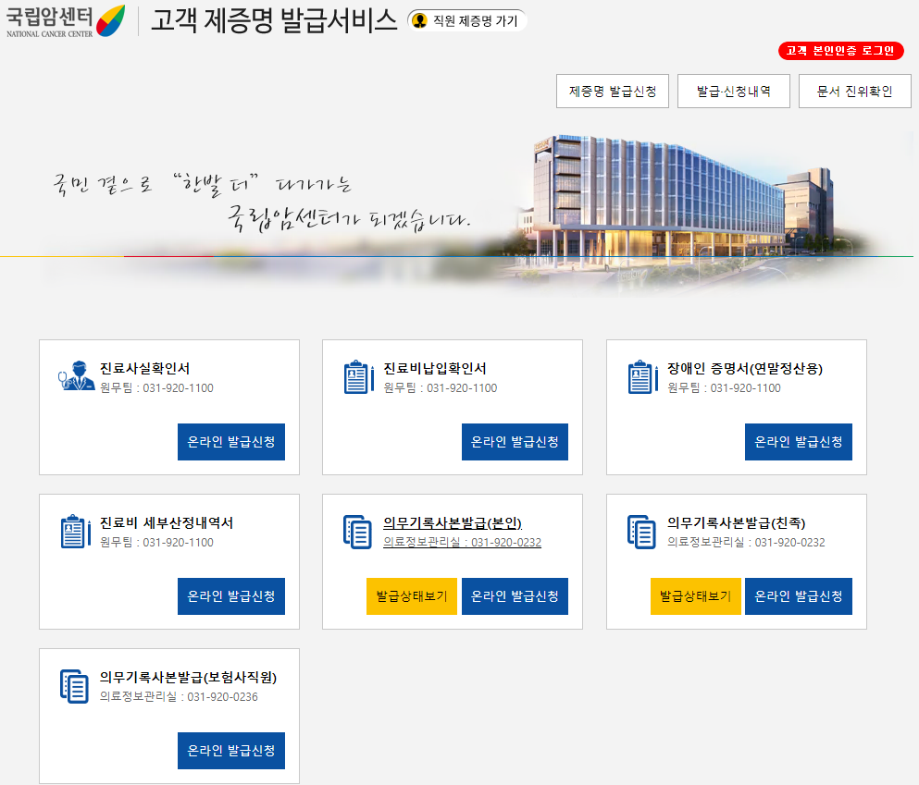


Slide 3
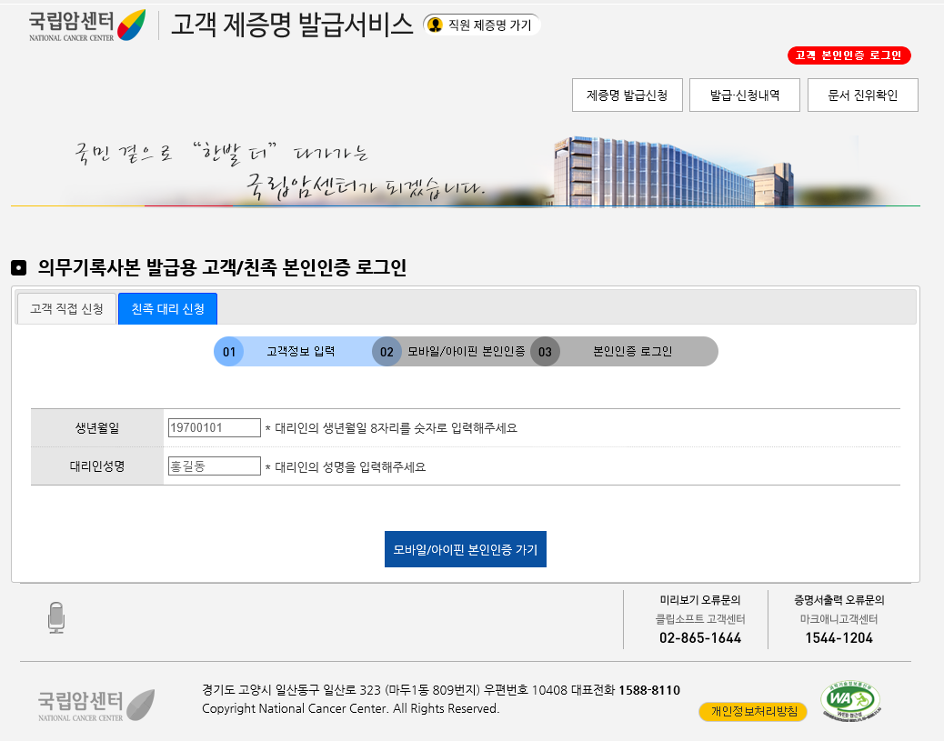
본인인증 절차를 거쳐 로그인
* 관련근거 의료법 시행규칙 제13조의3 제5항

Slide 4
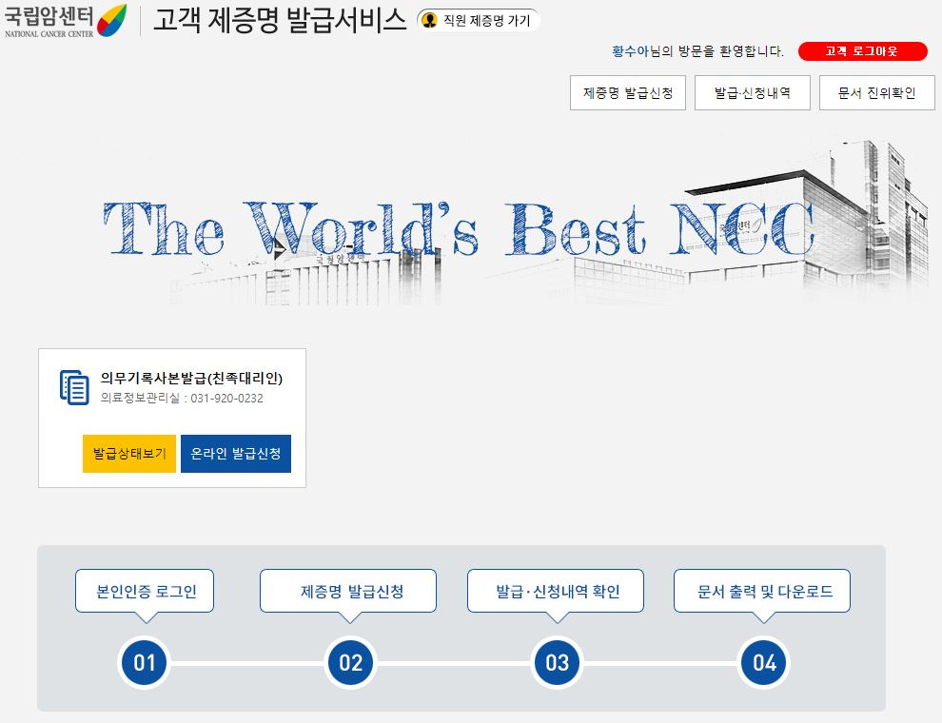

Slide 5
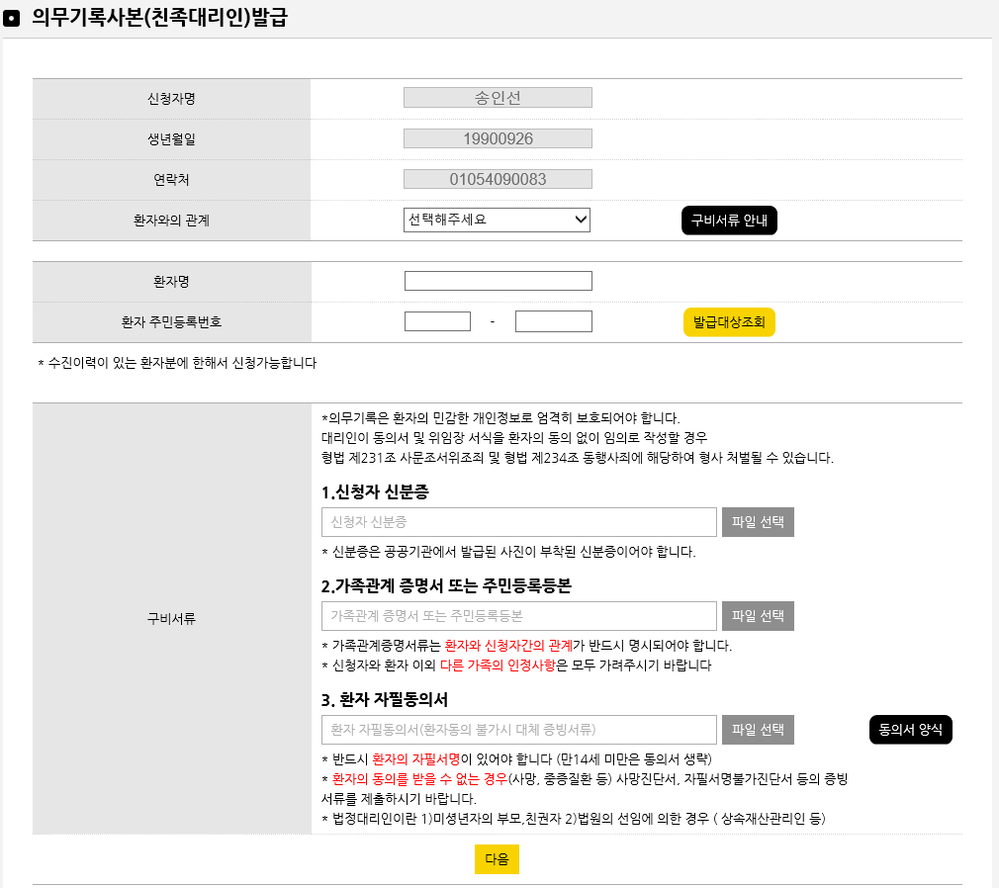
본인 인증 내역 자동 연동
* 연락처의 경우 연락 받을 번호로 수정 가능
환자와의 관계 선택
Ex) 자식이 엄마의 기록을 요청할 경우 : 자
수진 이력 조회
(수진 이력이 있는 환자분에 한해서 신청가능)

Slide 6
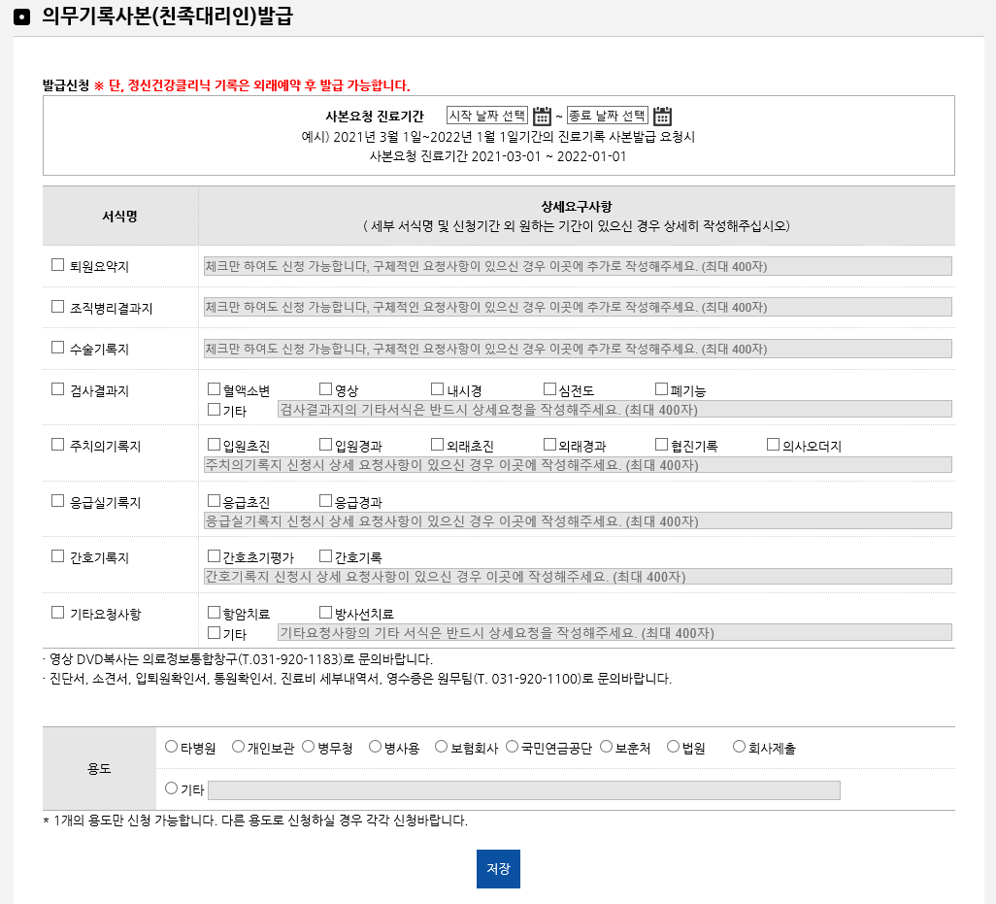
사본요청 진료기간 설정
원하는 의무기록서식 선택과
세부 서식 선택 및 상세요구사항 작성
용도 선택 후 [저장]
(1개의 용도만 신청 가능합니다)

Slide 7
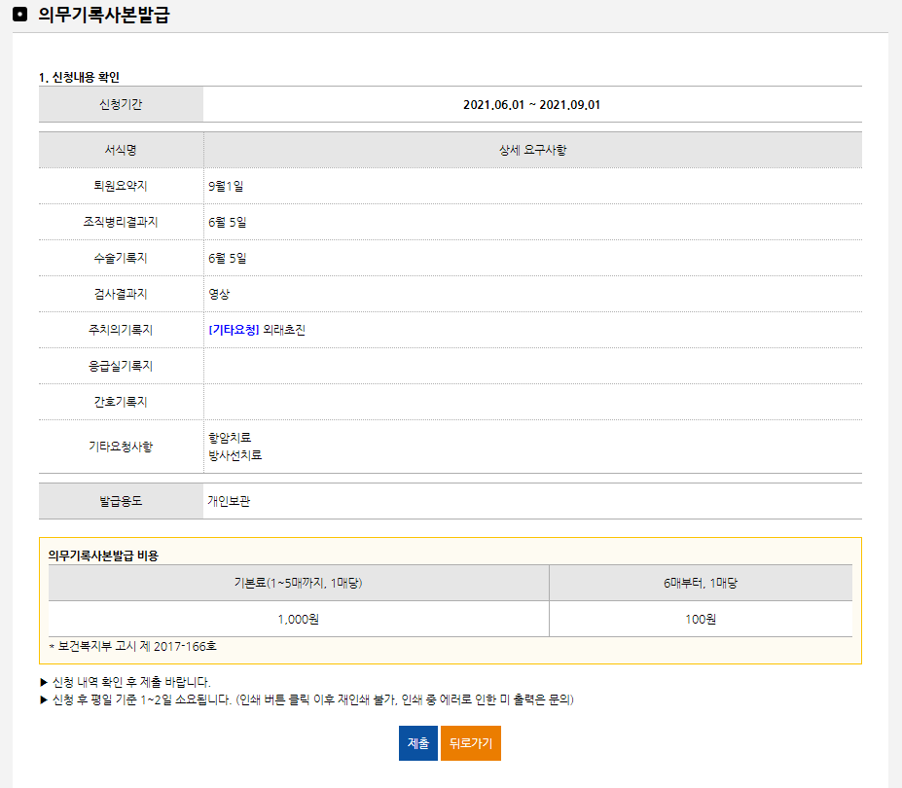
※ 발급비용은 매수에 따라 결정되며 카드결제 화면에서 확인하실 수 있습니다
신청내용을 최종 확인 후 [제출]
수정을 원하시면 [뒤로가기]
(제출 후에는 수정이 불가능합니다)

Slide 8
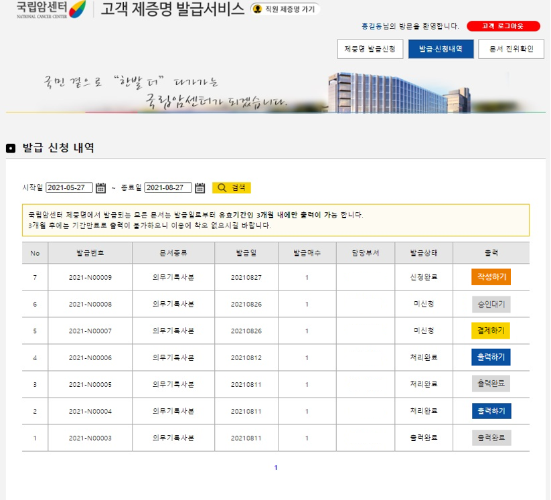
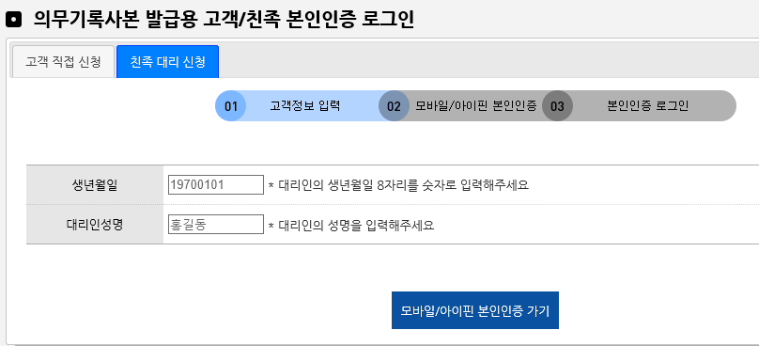





친족 대리신청에서
본인인증 로그인 후
사본발급 진행 상태
확인 가능합니다.
최종 제출 전 상태
신청내역 확인 및 사본 생성중
(평일기준 약 1~2일 소요)
사본 생성 완료, 결제 가능
결제 완료, 사본 출력 가능

Slide 9
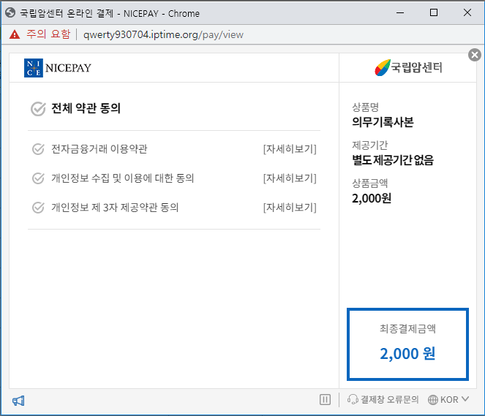
[결제하기]
최종 결제 금액을 반드시 확인 후 결제
※ 예상보다 많은 금액이 발생하여
발급을 원하지 않으신다면
결제하지 않고, 새로 신청 바랍니다.
신청기간을 길게 설정하시거나
많은 서식 선택 시 많은 비용이 발생됩니다.

Slide 10
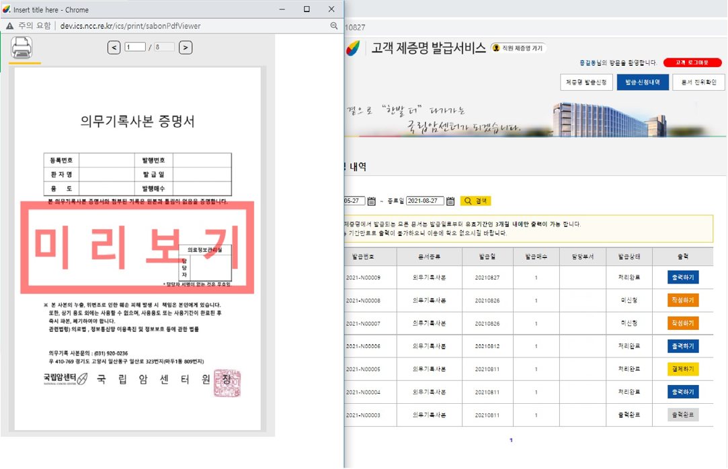
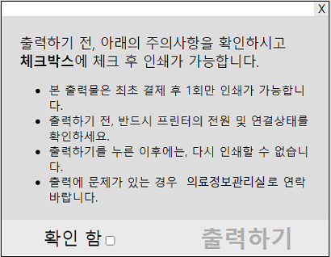
①
②
③
[출력하기]
① 프린터 버튼 클릭
주의사항 반드시 확인 후
② 확인 함 √ 체크
③ 출력하기 클릭
※ 주의사항 미확인으로 인한 취소는 불가합니다.

Slide 11

이용해주셔서 감사합니다.

